Slide 1
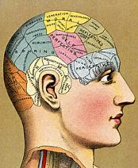
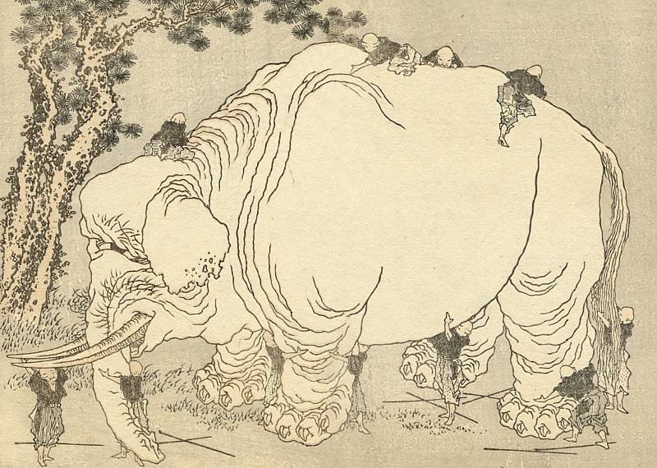
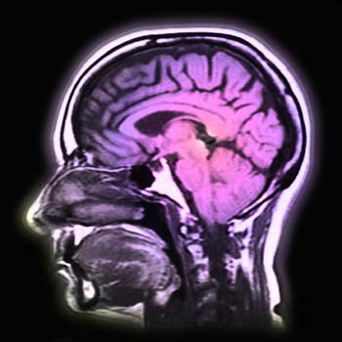
Plasticitet & Indlæring
FLUID konference
Mandag d. 14 Maj

Slide 2
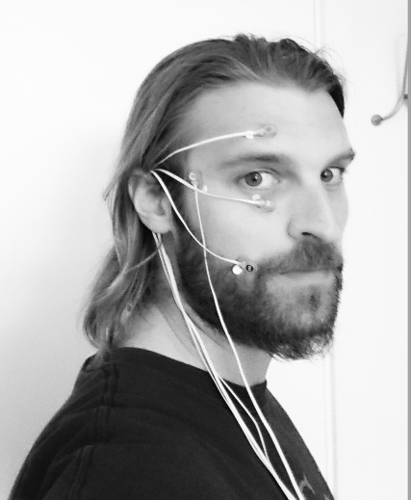
Plasticitet & Indlæring
Jon Lansner
Phd skolar, Institut for Psykologi
Undersøger: ”Smart Pills”
Keywords: Visuel kognition, psykofarmakologi
Notes:
Om migselv

Slide 3
Baggrund Neurale Mekanismer Kognitive Processer Tiltag Konklusion
“Hjernen er fantastisk … kompleks”
Hjernen består af ca. 125 milliarder neuroner
Hver af disse er forbundet til hinanden via ca. 10000 andre neuroner
Neuronernes forbindelser strækker over store afstande i hjernen
Hjerneaktivitet sker både ved kemiske forbindelser og elektriske signaler
..via +100 forskellige neurotransmitterstoffer

Slide 4
Baggrund Neurale Mekanismer Kognitive Processer Tiltag Konklusion
“Hjernen er fantastisk … kompleks”
Indtil for nylig, troede vi at hjernen var statisk
Nu ved vi at:
Hjernen er ikke fuldt udviklet for 25 års alderen
Hjernen producerer stamceller og BDNF gennem hele livet
Hjernen ændrer sig og tilpasser sig, gennem hele livet i forhold til adfærd
Træning påvirker hjernen positivt gennem hele livet
Vaner er essentielle

Slide 5
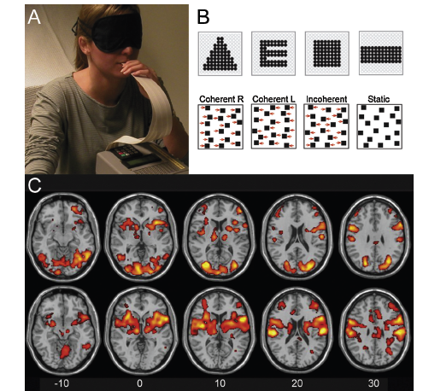
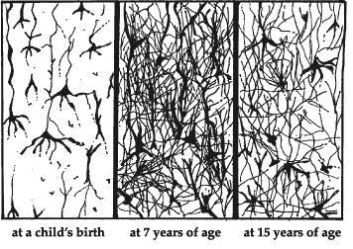
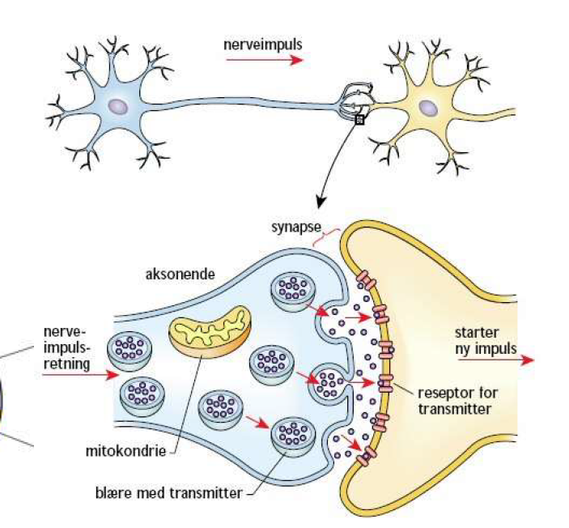
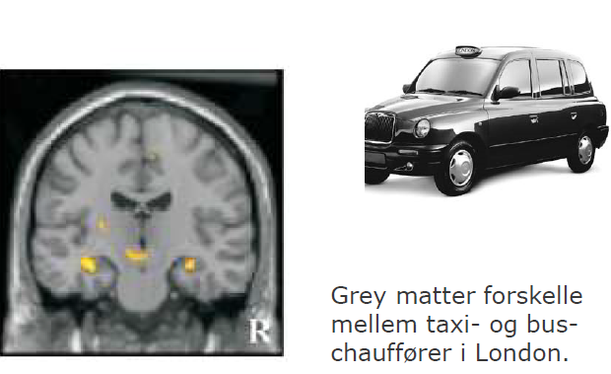
Hjernens plasticitet
Baggrund Neurale Mekanismer Kognitive Processer Tiltag Konklusion
[Plastos] : at forme
• hjerneskade eller sygdom
• medicinsk/hormonel intervention
• ændring i adfærd
• indlæring
Mekanismer for forandring:
• hjernens neurale fundament
• synaptisk sensitivitet
• netværks kapacitet
• antallet af neuroner
• reallokeringen af grundlæggende funktioner
• processeringskapacitet
•fortolkningen af indkomne stimuli
Notes:
Men ikke nok med det er hjernen også evigt foranderlig – hvilket er hvad vi skal snakke om idag
Normalt når neurologer snakker plasticitet er det ekstreme tilfælde
Medfødt og erhvervet blindhed
• Visuel kortex bliver annekteret til [Auditiv Taktil Duft og smag Kulde/varme & Kognitive funktioner]
MEN også en constant process I hjernen. (TAXA CHAUFFØRER I LONDON)

Slide 6
Hjernens plasticitet
Baggrund Neurale Mekanismer Kognitive Processer Tiltag Konklusion
[Plastos] : at forme
som resultat af:
• hjerneskade eller sygdom
• medicinsk/hormonel intervention
• ændring i adfærd
• indlæring
Hvorfor forandring:
• Optimere overlevelsesmulighederne
• Optimere energiforbruget
• Reducere belastningen af opmærksomheden
Notes:
Derfor skal vi idag blive klogere på hvordan vores hjerne virker, og hvad det er for nogle mekanismer, der gør vores hjerne mere eller mindre plastisk.

Slide 7
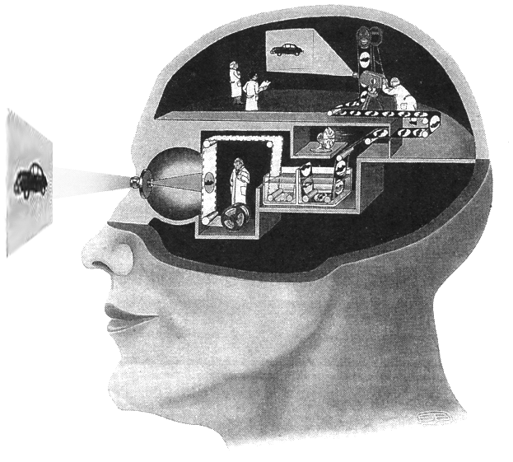
Baggrund Neurale Mekanismer Kognitive Processer Tiltag Konklusion
“Hjernen er fantastisk … kompleks”
Psykometri:
Design af diverse tests for at undersøge sammenhænge mellem hjerne og adfærd
Indlæring:
Perception
Opmærksomhed
Arbejdshukommelse
Langtidshukommelse.

Slide 8
Baggrund Neurale Mekanismer Kognitive Processer Tiltag Konklusion
Svar: 16
Så du noget andet?...
En opgave:
Hvor mange gange kaster spillerne i hvidt til hinanden?
Indlæring:
Perception
Opmærksomhed
Arbejdshukommelse
Langtidshukommelse.
Notes:
Lagde du mærke til:
Gorillaen?
At en spiller forlod spillet?
At baggrundstæppet skiftede farve?
Normalt forløber det her jo ubevidst af sig selv, uden de store problemer,
MEN som vi skal til at se er alle disse processer uhyre plastiske..
OG de påvirker hinanden hvilket kan hæmme læringen

Slide 9
Baggrund Neurale Mekanismer Kognitive Processer Tiltag Konklusion
Indlæring:
Perception
Opmærksomhed
Arbejdshukommelse
Langtidshukommelse.
Notes:
Nu går vi de forskellige igennem så vi kan se hvilken betydning PLASTICITET HAR

Slide 10
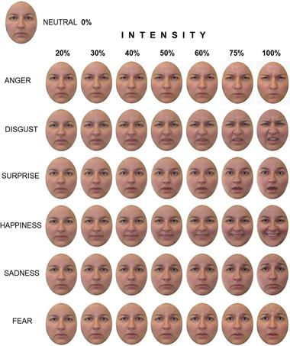
Baggrund Neurale Mekanismer Kognitive Processer Tiltag Konklusion
Objektgenkendelse: Hvad synger Chris Martin?
..jeg sked en bums?!
Indlæring:
Perception
Opmærksomhed
Arbejdshukommelse
Langtidshukommelse.
forventninger/fordomme
Notes:
Coldplay Ca 1:16
Forskelligt hvordan vi genkender / eller vurderer vores omverden
Stress og depressive – tendens til negativitets bias

Slide 11
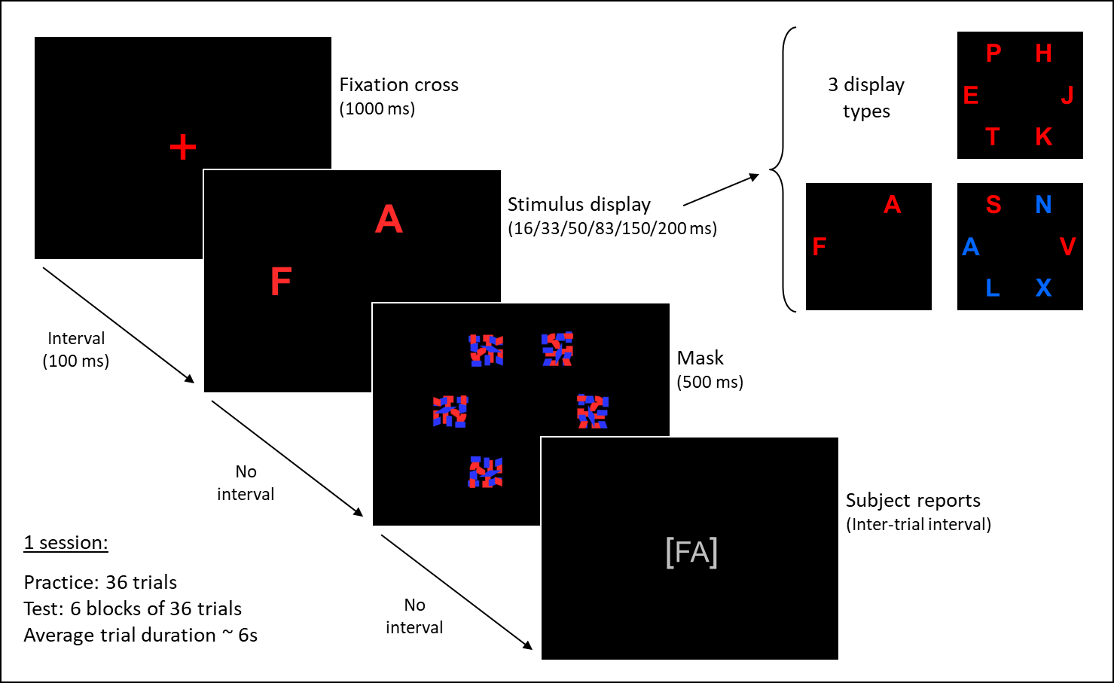
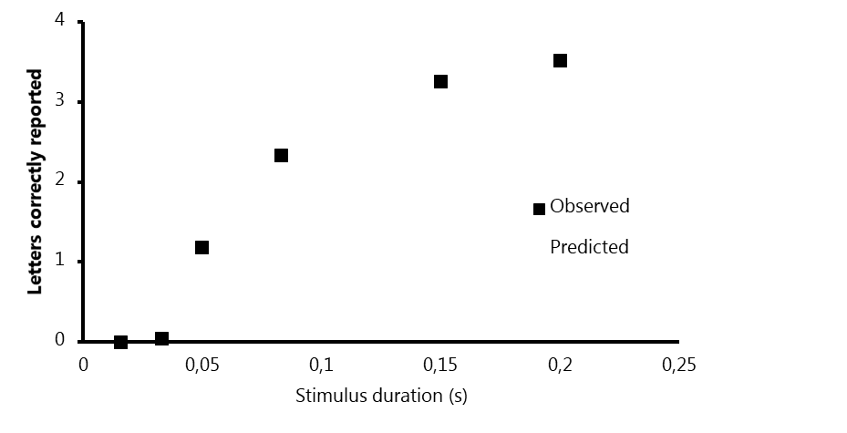
Baggrund Neurale Mekanismer Kognitive Processer Tiltag Konklusion
Udvælgelse: Hvad er mest vigtigt?
Indlæring:
Perception
Opmærksomhed
Arbejdshukommelse
Langtidshukommelse.
forventninger/fordomme
Notes:
Opmærksomhed handler om udvælgelse – hvad er vigtigt for mig lige nu
FORDI arbejdshukommelsen har begrænset kapacitet som I kunne se I videion
Når vi tester visual opmærksomhed
MAX ca 4 elementer på een gang

Slide 12
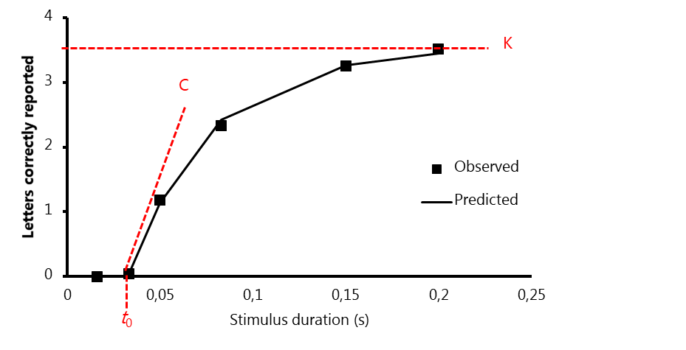
Baggrund Neurale Mekanismer Kognitive Processer Tiltag Konklusion
Udvælgelse: Hvad er mest vigtigt?
Indlæring:
Perception
Opmærksomhed
Arbejdshukommelse
Langtidshukommelse.
forventninger/fordomme
fokus
Notes:
Derfor er det også vigtigt at vi holder focus når vi løser en opgave

Slide 13
Baggrund Neurale Mekanismer Kognitive Processer Tiltag Konklusion
Indlæring:
Perception
Opmærksomhed
Arbejdshukommelse
Langtidshukommelse.
forventninger/fordomme
fokus
kapacitet
Notes:
Hvor mange bolde kan du sjonglere med? – Hvor mange nuance / forståelsesniveauer af et problem fanger du
HVIS DU LAVER MAD skal du holde styr på en masse på een gang.. grønsagerne hakkes, uden at man skære sig, altimens man holder øje med kødet, kartoflerne skal snart ud OG SÅ glemte man sovsen…

Slide 14
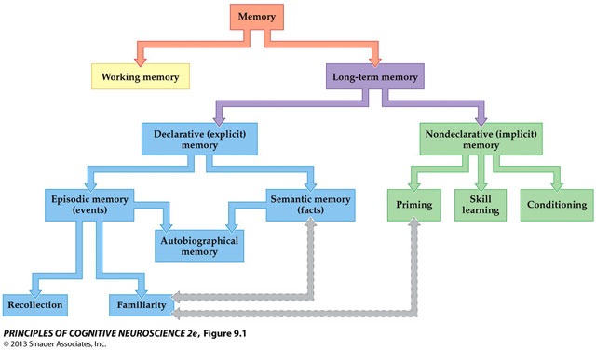
Baggrund Neurale Mekanismer Kognitive Processer Tiltag Konklusion
Indlæring:
Perception
Opmærksomhed
Arbejdshukommelse
Langtidshukommelse
forventninger/fordomme
fokus
kapacitet
indkodning, genkaldelse, opdatering
Notes:
LTM:
Her er det vigtigt at vi er gode til at indkode så meget som muligt
Genkalde information som er relevant
Samt at opdage og korrigere eventuelle fejl.

Slide 15
Baggrund Neurale Mekanismer Kognitive Processer Tiltag Konklusion
RØD GRØN BRUN GUL
PINK BLÅ GRØN ORANGE
GRØN GUL ORANGE BLÅ
BRUN RØD PINK GRØN
PINK GUL BLÅ RØD
Stroop effekten:
langsommere, hårdere, flere fejl
Indlæring:
Perception
Opmærksomhed
Arbejdshukommelse
Langtidshukommelse
forventninger/fordomme
fokus
kapacitet
indkodning, genkaldelse, opdatering
Eksekutive Funktioner: selvovervågning
Notes:
Eksekutive funktioner – de holder styr på missionen, formålet – og dikterer det til de individuelle hjerneområder
En test mere : STROOP – benævn farven på ordet – dvs ikke ordets betydning…..
Hjernen består altså af forskellige specialiserede hjerneomårder der taler sammen
Vi er langsommere.. Og det er fordi at der er et hjerneområde der siger 1 og et andet der sige 2…
Derfor overvåges de mere simple processer af de mere avancerede.. .PFC ACC og hypothalamus
Balance : PFC / Amygdala – depression eller stress kan det være helt udslukket, men er man angst helt oppe at køre
dette skal kontrolleres – men ikke for meget, overrationalisering, eller perseveration, at man er handlingslammet, eller går på kompromis med sine følelser

Slide 16
Baggrund Neurale Mekanismer Kognitive Processer Tiltag Konklusion
RØD GRØN BRUN GUL
PINK BLÅ GRØN ORANGE
GRØN GUL ORANGE BLÅ
BRUN RØD PINK GRØN
PINK GUL BLÅ RØD
Stroop effekten:
langsommere, hårdere, flere fejl
Indlæring:
Perception
Opmærksomhed
Arbejdshukommelse
Langtidshukommelse
Eksekutive Funktioner VS. Vaner / Automatisering
Notes:
Derfor udvilker vi vaner
Balance : PFC / Amygdala – depression eller stress kan det være helt udslukket, men er man angst helt oppe at køre
dette skal kontrolleres – men ikke for meget, overrationalisering, eller perseveration, at man er handlingslammet, eller går på kompromis med sine følelser

Slide 17
Baggrund Neurale Mekanismer Kognitive Processer Tiltag Konklusion
X X X X X X X X X
X X X X X X X X X
X X X X X X X X X
X X X X X X X X X
X X X X X X X X X
X X X X X X X X X
X X X X X X X X X
X X X X X X X X X
X O X O X X O O X
O X X X O O X X X
O X O X O X X O X
X O O O X X O X X
O X X X X X O X X
X X X O X O X O O
O X O O X X O X X
X O O X X O X O X
X X X X X X X X X
X X O X X X X X X
X X X X X X X X X
X X X X X X X X X
X X X X X X X X X
X X X X X X X X X
X X X X X X X X X
X X X X X X X X X
Indlæring:
Perception
Opmærksomhed
Arbejdshukommelse
Langtidshukommelse
Eksekutive Funktioner VS. Vaner / Automatisering
Notes:
VI SER DET HER IGEN : automatiserede systemer bliver langsommere når de skal tale sammen.
Hjernen består af flere forskellige specialiserede hjerneområder, og når de skal snakke sammen koster det ressourcer
Synet: Farve
Form
Kombinationen : systemer skal ”snakke sammen”
Et område siger – Rød – måske X
Et andet siger – X – måske rød

Slide 18
Baggrund Neurale Mekanismer Kognitive Processer Tiltag Konklusion
Hvordan sikrer vi en plastisk hjerne – der er god til:
Indlæring:
Perception
Opmærksomhed
Arbejdshukommelse
Langtidshukommelse
forventninger/fordomme
fokus
kapacitet
indkodning, genkaldelse, opdatering
Eksekutive Funktioner: selvovervågning
Vaner: automatisering

Slide 19
Baggrund Neurale Mekanismer Kognitive Processer Tiltag Konklusion
Mad
Motion
Søvn
Socialt samvær
”Hjerneudfordring”
Hvordan sikrer vi en plastisk hjerne – der er god til:
Indlæring:
Perception
Opmærksomhed
Arbejdshukommelse
Langtidshukommelse
forventninger/fordomme
fokus
kapacitet
indkodning, genkaldelse, opdatering
Eksekutive Funktioner: selvovervågning
Vaner: automatisering
Notes:
Hvordan sikrer vi en plastisk cognition – dvs. Indlæring?
MEGET simple opskrift…

Slide 20
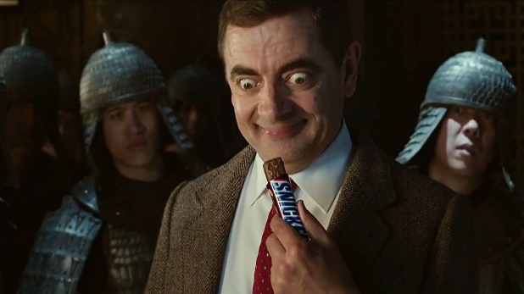
Baggrund Neurale Mekanismer Kognitive Processer Tiltag Konklusion
Mad
Motion
Søvn
Socialt samvær
”Hjerneudfordring”
“you are not you
when you are hungry..”
Indlæring:
Perception
Opmærksomhed
Arbejdshukommelse
Langtidshukommelse
forventninger/fordomme
fokus
kapacitet
indkodning, genkaldelse, opdatering
Eksekutive Funktioner: selvovervågning
Vaner: automatisering

Slide 21
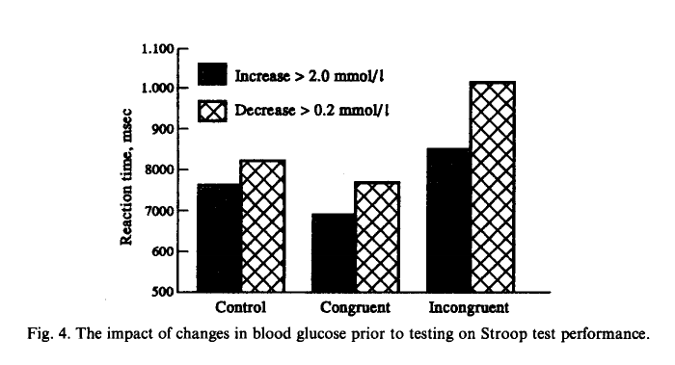
Baggrund Neurale Mekanismer Kognitive Processer Tiltag Konklusion
Mad
Motion
Søvn
Socialt samvær
”Hjerneudfordring”
“you are not you
when you are hungry..”
Benton, D., Owens, D. S., & Parker, P. Y. (1994). Blood glucose influences memory and attention in young adults. Neuropsychologia, 32(5), 595-607
Indlæring:
Perception
Opmærksomhed
Arbejdshukommelse
Langtidshukommelse
forventninger/fordomme
fokus
kapacitet
indkodning, genkaldelse, opdatering
Eksekutive Funktioner: selvovervågning
Vaner: automatisering

Slide 22
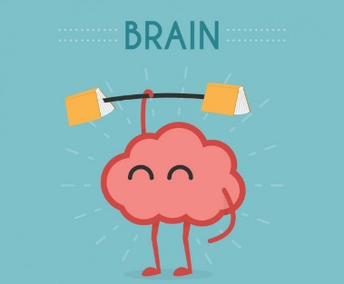
Baggrund Neurale Mekanismer Kognitive Processer Tiltag Konklusion
Mad
Motion
Søvn
Socialt samvær
”Hjerneudfordring”
• Forbedrer hukommelse
• Forbedrer genkendelse
• Forbedrer plasticitet generelt
(e.g. Lytle et al, 2004, Lucas et al, 2012, Brisswalter, 2002, Hopkins et al, 2012, Deeny et al, 2012 )
Indlæring:
Perception
Opmærksomhed
Arbejdshukommelse
Langtidshukommelse
forventninger/fordomme
fokus
kapacitet
indkodning, genkaldelse, opdatering
Eksekutive Funktioner: selvovervågning
Vaner: automatisering
Notes:
• Forbedrer hukommelse
• Forbedrer genkendelse
• Forbedrer plasticitet generelt: BDNF & HORMONER – grundlæggende BYGGEMATERIALER som hjernen har brug for
Virker ANTIINFLAMATORISK – demens og alzheimers
Effects of exercise on gene transcription

Slide 23
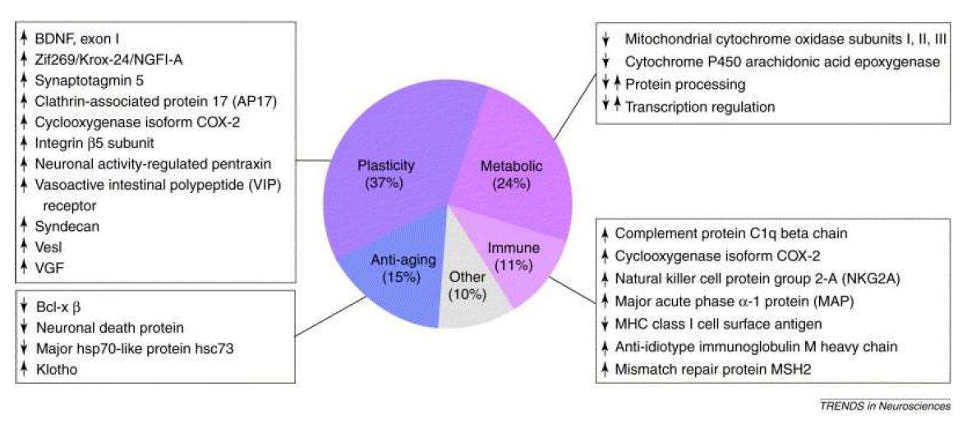
Baggrund Neurale Mekanismer Kognitive Processer Tiltag Konklusion
Mad
Motion
Søvn
Socialt samvær
”Hjerneudfordring”
(Cotman, Berchtold, 2002. Exercise: A behavioral intervention to enhance brain health and plasticity)
(e.g. Lytle et al, 2004, Lucas et al, 2012, Brisswalter, 2002, Hopkins et al, 2012, Deeny et al, 2012 )
Indlæring:
Perception
Opmærksomhed
Arbejdshukommelse
Langtidshukommelse
forventninger/fordomme
fokus
kapacitet
indkodning, genkaldelse, opdatering
Eksekutive Funktioner: selvovervågning
Vaner: automatisering
Notes:
Også når vi kigger på vores gener – epigenetic: Effects of exercise on gene transcription

Slide 24
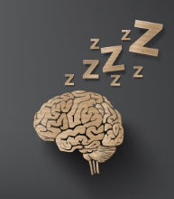
Baggrund Neurale Mekanismer Kognitive Processer Tiltag Konklusion
Mad
Motion
Søvn
Socialt samvær
”Hjerneudfordring”
Walker, M.P. (2006):Sleep, Memory, and Plasticity Rechtschaffen A (1998): Current perspectives on the function of sleep.
Indlæring:
Perception
Opmærksomhed
Arbejdshukommelse
Langtidshukommelse
forventninger/fordomme
fokus
kapacitet
indkodning, genkaldelse, opdatering
Eksekutive Funktioner: selvovervågning
Vaner: automatisering
Notes:
Tidsmæssig datering af oplevelser (memory encoding)
Genkendelse
Holdbarhed
Motoriske færdigheder
Perceptionel træning (visuel og motorisk)
Plasticitet
Neurotransmitter regulering

Slide 25
Baggrund Neurale Mekanismer Kognitive Processer Tiltag Konklusion
Mad
Motion
Søvn
Socialt samvær
”Hjerneudfordring”
Søvnbehov:
6-9 timer
Alle stadier
Tid på dagen
Metabolisme
Kognition
Walker, M.P. (2006):Sleep, Memory, and Plasticity Rechtschaffen A (1998): Current perspectives on the function of sleep.
Indlæring:
Perception
Opmærksomhed
Arbejdshukommelse
Langtidshukommelse
forventninger/fordomme
fokus
kapacitet
indkodning, genkaldelse, opdatering
Eksekutive Funktioner: selvovervågning
Vaner: automatisering
Notes:
Perception
Genkendelse
Holdbarhed af minder
Tidsmæssig datering af oplevelser (memory encoding)
Motoriske færdigheder
Plasticitet: Neurotransmitter regulering; nedsættelse af stresshormon

Slide 26
Baggrund Neurale Mekanismer Kognitive Processer Tiltag Konklusion
Mad
Motion
Søvn
Socialt samvær
”Hjerneudfordring”
Søvnbehov:
6-9 timer
Alle stadier
Tid på dagen
Metabolisme
Kognition
Walker, M.P. (2006):Sleep, Memory, and Plasticity Rechtschaffen A (1998): Current perspectives on the function of sleep.
Indlæring:
Perception
Opmærksomhed
Arbejdshukommelse
Langtidshukommelse
forventninger/fordomme
fokus
kapacitet
indkodning, genkaldelse, opdatering
Eksekutive Funktioner: selvovervågning
Vaner: automatisering
Notes:
Perception
Genkendelse
Holdbarhed af minder
Tidsmæssig datering af oplevelser (memory encoding)
Motoriske færdigheder
Plasticitet: Neurotransmitter regulering; nedsættelse af stresshormon

Slide 27
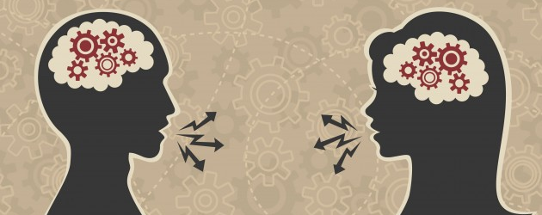
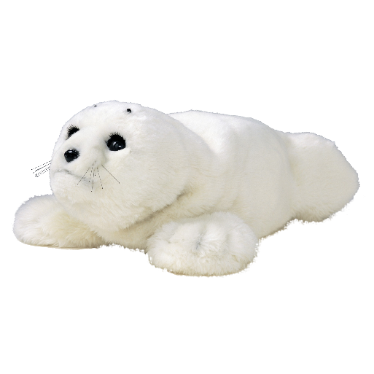
Baggrund Neurale Mekanismer Kognitive Processer Tiltag Konklusion
Mad
Motion
Søvn
Socialt samvær
”Hjerneudfordring”
Kognitiv reserve
• Stimulerer
• Aktiverer
Resultater fra demensforskning
• Udsætter symptomerne for demens
Deltagelse på egne forudsætninger
• Facebook
• SMS
• Twitter
• Instagram
(Bennett et al, 2006, The Lancet Neurology)
(Booth et al, 2013, J Internation Neuropsychological Society )
Indlæring:
Perception
Opmærksomhed
Arbejdshukommelse
Langtidshukommelse
forventninger/fordomme
fokus
kapacitet
indkodning, genkaldelse, opdatering
Eksekutive Funktioner: selvovervågning
Vaner: automatisering

Slide 28
Baggrund Neurale Mekanismer Kognitive Processer Tiltag Konklusion
Mad
Motion
Søvn
Socialt samvær
”Hjerneudfordring”
Kognitiv reserve
• Stimulerer
• Aktiverer
Resultater fra demensforskning
• Udsætter symptomerne for demens
Deltagelse på egne forudsætninger
• Facebook
• SMS
• Twitter
• Instagram
(Bennett et al, 2006, The Lancet Neurology)
(Booth et al, 2013, J Internation Neuropsychological Society )
Indlæring:
Perception
Opmærksomhed
Arbejdshukommelse
Langtidshukommelse
forventninger/fordomme
fokus
kapacitet
indkodning, genkaldelse, opdatering
Eksekutive Funktioner: selvovervågning
Vaner: automatisering

Slide 29
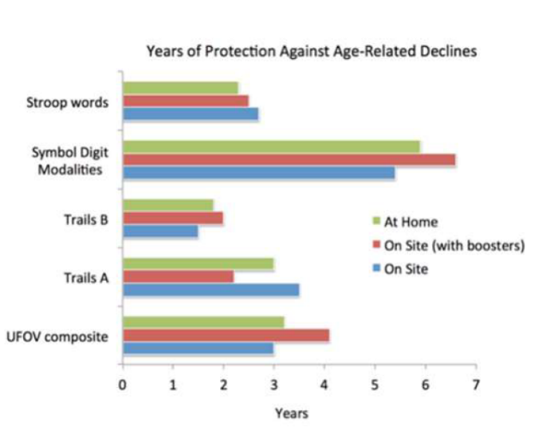
Baggrund Neurale Mekanismer Kognitive Processer Tiltag Konklusion
Mad
Motion
Søvn
Socialt samvær
”Hjerneudfordring”
200 timers mental træning af ældre:
Merzenich, Vleet, Nahum, 2014. Brain Plasticity-based therapeutics; Wolinski et al, 2013. A randomized control trial…)
Indlæring:
Perception
Opmærksomhed
Arbejdshukommelse
Langtidshukommelse
forventninger/fordomme
fokus
kapacitet
indkodning, genkaldelse, opdatering
Eksekutive Funktioner: selvovervågning
Vaner: automatisering

Slide 30
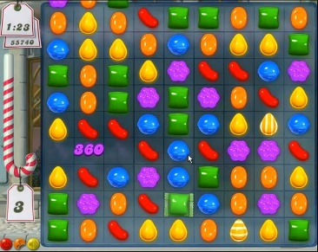
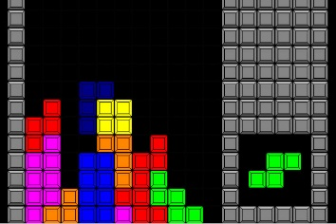
Baggrund Neurale Mekanismer Kognitive Processer Tiltag Konklusion
Mad
Motion
Søvn
Socialt samvær
”Hjerneudfordring”
Computerspil:
• Opmærksomhed
• Koncentrationsevne
• Kortidshukommelse
• Planlægning
• Beslutningstagen
Indlæring:
Perception
Opmærksomhed
Arbejdshukommelse
Langtidshukommelse
forventninger/fordomme
fokus
kapacitet
indkodning, genkaldelse, opdatering
Eksekutive Funktioner: selvovervågning
Vaner: automatisering
Notes:
Visse kognitive vanskeligheder kan forbedres: • Opmærksomhed, • Sprog, • Motoriske færdigheder

Slide 31
Baggrund Neurale Mekanismer Kognitive Processer Tiltag Konklusion
Mad
Motion
Søvn
Socialt samvær
”Hjerneudfordring”
Computerspil:
• Opmærksomhed
• Koncentrationsevne
• Kortidshukommelse
• Planlægning
• Beslutningstagen
Indlæring:
Perception
Opmærksomhed
Arbejdshukommelse
Langtidshukommelse
forventninger/fordomme
fokus
kapacitet
indkodning, genkaldelse, opdatering
Eksekutive Funktioner: selvovervågning
Vaner: automatisering
Notes:
Visse kognitive vanskeligheder kan forbedres: • Opmærksomhed, • Sprog, • Motoriske færdigheder

Slide 32
Baggrund Neurale Mekanismer Kognitive Processer Tiltag Konklusion
Mad
Motion
Søvn
Socialt samvær
”Hjerneudfordring”
Computerspil:
Effect of training on visual attention:
42 young men aged 16-18
High intensity (> 30 hours a month)
Medium intensity ( 4-8 hours a month)
Low intensity (never games)
Results:
Significant difference in encoding/decoding to visual short term memory
No change in memory size or visual reponse threshold
(Wilms, Petersen & Vangkilde, 2012)
Indlæring:
Perception
Opmærksomhed
Arbejdshukommelse
Langtidshukommelse
forventninger/fordomme
fokus
kapacitet
indkodning, genkaldelse, opdatering
Eksekutive Funktioner: selvovervågning
Vaner: automatisering
Notes:
Visse kognitive vanskeligheder kan forbedres: • Opmærksomhed, • Sprog, • Motoriske færdigheder

Slide 33
Baggrund Neurale Mekanismer Kognitive Processer Tiltag Konklusion
Mad
Motion
Søvn
Socialt samvær
”Hjerneudfordring”
Computerspil:
Manglende generalisering
• God til træningen, ikke god i dagligdagen
• For lidt viden om de kognitive komponenter
• For lidt træning
Manglende videnskabelig evidens for effekt
• Meget dyrt
• Er IKKE lig med manglende effekt
Indlæring:
Perception
Opmærksomhed
Arbejdshukommelse
Langtidshukommelse
forventninger/fordomme
fokus
kapacitet
indkodning, genkaldelse, opdatering
Eksekutive Funktioner: selvovervågning
Vaner: automatisering
Notes:
Visse kognitive vanskeligheder kan forbedres: • Opmærksomhed, • Sprog, • Motoriske færdigheder

Slide 34
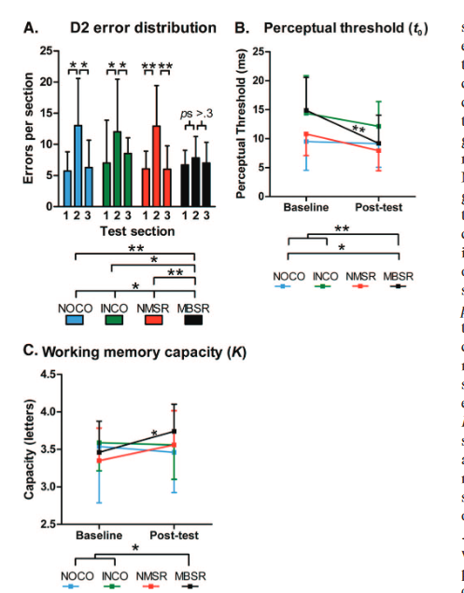
Baggrund Neurale Mekanismer Kognitive Processer Tiltag Konklusion
Mad
Motion
Søvn
Socialt samvær
”Hjerneudfordring”
Meditation
• Påvirker samspillet mellem vaner og eksekutive funktioner
• Sænker kortisol produktion
• Regulerer cytokin aktivering
• Styrker metabolismen i hjernen
• Styrker perception og arbejdshukommelse
Jensen, Christian Gaden, et al. "Mindfulness training affects attention—or is it attentional effort?."
Jensen, CG., & Lansner, JL., "Open and Calm–A randomized controlled trial evaluating a public stress reduction program in Denmark.
Indlæring:
Perception
Opmærksomhed
Arbejdshukommelse
Langtidshukommelse
forventninger/fordomme
fokus
kapacitet
indkodning, genkaldelse, opdatering
Eksekutive Funktioner: selvovervågning
Vaner: automatisering
Notes:
• Nedsætter blodtryk og hjerterytme
• Sænker kortisol produktion (stress reducerende)
• Regulerer cytokin aktivering (immunforsvar)
• Styrker metabolismen i hjernen
• Påvirker regulering af det sympatiske nervesystem
• Påvirker neuroplasticitet
• Mere forskning er påkrævet

Slide 35
Baggrund Neurale Mekanismer Kognitive Processer Tiltag Konklusion
Mad
Motion
Søvn
Socialt samvær
”Hjerneudfordring”
Meditation
• Påvirker samspillet mellem vaner og eksekutive funktioner
• Sænker kortisol produktion
• Regulerer cytokin aktivering
• Styrker metabolismen i hjernen
• Styrker perception og arbejdshukommelse
Højere grad af overførbarhed!
Jensen, Christian Gaden, et al. "Mindfulness training affects attention—or is it attentional effort?."
Jensen, CG., & Lansner, JL., "Open and Calm–A randomized controlled trial evaluating a public stress reduction program in Denmark.
Indlæring:
Perception
Opmærksomhed
Arbejdshukommelse
Langtidshukommelse
forventninger/fordomme
fokus
kapacitet
indkodning, genkaldelse, opdatering
Eksekutive Funktioner: selvovervågning
Vaner: automatisering
Notes:
• Nedsætter blodtryk og hjerterytme
• Sænker kortisol produktion (stress reducerende)
• Regulerer cytokin aktivering (immunforsvar)
• Styrker metabolismen i hjernen
• Påvirker regulering af det sympatiske nervesystem
• Påvirker neuroplasticitet
• Mere forskning er påkrævet

Slide 36
Baggrund Neurale Mekanismer Kognitive Processer Tiltag Konklusion
Opsummering
Mad
Motion
Søvn
Socialt samvær
”Hjerneudfordring”
ex.: computerspil
meditation
Tag dig af din krop
Spejl dig i andre
Udfordr digselv
..hele livet
Indlæring:
Perception
Opmærksomhed
Arbejdshukommelse
Langtidshukommelse
forventninger/fordomme
fokus
kapacitet
indkodning, genkaldelse, opdatering
Eksekutive Funktioner: selvovervågning
Vaner: automatisering

Slide 37
Plasticitet & Indlæring
FLUID konference
Mandag d. 14 Maj

